Slide 1
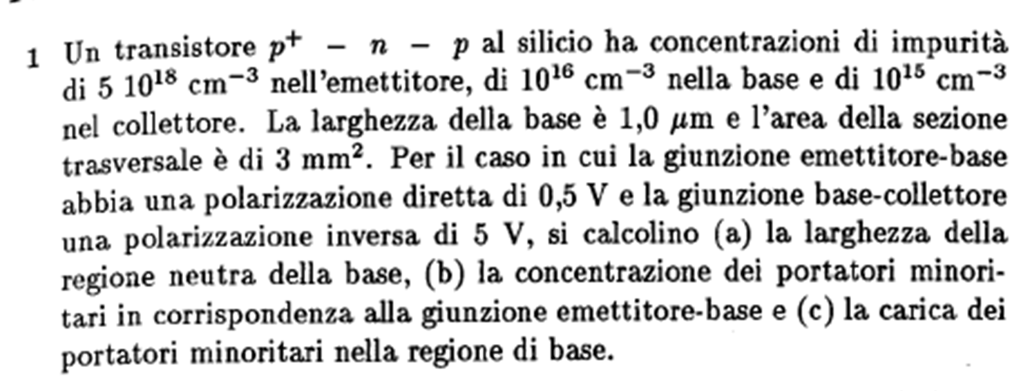

Slide 2
V_{BE}=0.5 V; V_{CB}=-5 V
p⁺ : N_{E}=5x10¹⁸ cm⁻³
n : N_{D}=10¹⁶ cm⁻³
p : N_{C}=10¹⁵ cm⁻³
E
B
C
1 μm
a)
x_{EB}
x_{nE}
x_{nC}
x_{CB}

Slide 3
V_{BE}=0.5 V; V_{CB}=-5 V
p⁺ : N_{E}=5x10¹⁸ cm⁻³
n : N_{D}=10¹⁶ cm⁻³
p : N_{C}=10¹⁵ cm⁻³
E
B
C
1 μm
a)
x_{EB}
x_{nE}
x_{nC}
x_{CB}
n_{E0}=4.2x10¹ cm⁻³
p_{n0}=2.1x10⁴ cm⁻³
n_{C0}=2.1x10⁵ cm⁻³
Per i drogaggi dati,
a V_{BE}=V_{CB}=0
a V_{BE}=0.5 V; V_{CB}=-5 V
La regione neutra di base
x_{nE}=0.34 μm
x_{nE}=0.22 μm
Si allarga a sinistra di 0.11 μm
x_{nC}=0.08 μm
x_{nC}=0.26 μm
Si restringe a destra di 0.18 μm
Si ha quindi un restringimento netto di 0.09 μm
Quindi, alla polarizzazione data, W=0.91 μm

Slide 4
n_{E0}=4.2x10¹ cm⁻³
p_{n0}=2.1x10⁴ cm⁻³
A=0.03cm²
W=0.91x10⁻⁴ cm
V_{BE}=0.5 V
b)
c)

Slide 5
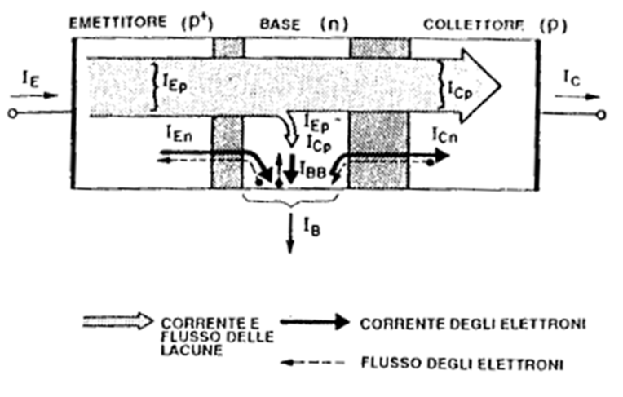
Si tratta dunque di calcolare
I_{Ep}
I_{Cp}
I_{En}
I_{Cn}
I_{Ep}-I_{Cp}

Slide 8
n_{E0}=4.2x10¹ cm⁻³
p_{n0}=2.1x10⁴ cm⁻³
n_{C0}=2.1x10⁵ cm⁻³
A=0.03cm²
 | E | B | C
D (cm²/s) | 2 | 10 | 35
τ (s) | 10⁻⁸ | 10⁻⁷ | 10⁻⁶
L (cm) | 1.41x10⁻⁴ | 10x10⁻⁴ | 59x10⁻⁴
W=0.91x10⁻⁴ cm
V_{BE}=0.5 V
kT/q=0.0259 V
q=1.6x10⁻¹⁹ C
L_{p}

Slide 9
n_{E0}=4.2x10¹ cm⁻³
p_{n0}=2.1x10⁴ cm⁻³
n_{C0}=2.1x10⁵ cm⁻³
A=0.03cm²
 | E | B | C
D (cm²/s) | 2 | 10 | 35
τ (s) | 10⁻⁸ | 10⁻⁷ | 10⁻⁶
L (cm)
W=0.91x10⁻⁴ cm
V_{BE}=0.5 V
kT/q=0.0259 V
q=1.6x10⁻¹⁹ C

Slide 11
a)

Slide 12
Dalla Slide 24 di «basi BJT »
Efficienza dell’Emettitore
Indicazione per N_{E}>>N_{D}
b)
Fattore di trasporto in base
Indicazione per base corta

Slide 13
Dal testo: BV_{CB0}=50 V η=5
Dal risultato della slide precedente
Slide 14 di «BJT non idealità»
c)

Slide 14
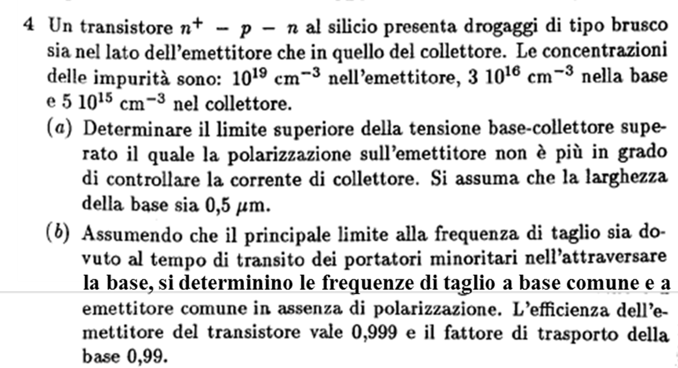

Slide 15
a)
n⁺ : N_{E}=10¹⁹ cm⁻³
p : N_{A}=3x10¹⁶ cm⁻³
n : N_{C}=5x10¹⁵ cm⁻³
E
B
C
V_{bi}=0.71 V
0.5 μm
x_{EB}
x_{pE}
x_{pC}
x_{CB}
p_{E0}=2.1x10¹ cm⁻³
n_{p0}=7x10³ cm⁻³
p_{C0}=4.2x10⁴ cm⁻³

Slide 16
a)
n⁺ : N_{E}=10¹⁹ cm⁻³
p : N_{A}=3x10¹⁶ cm⁻³
n : N_{C}=5x10¹⁵ cm⁻³
E
B
C
V_{bi}=0.71 V
0.5 μm
x_{EB}
x_{pE}
x_{pC}
x_{CB}
p_{E0}=2.1x10¹ cm⁻³
n_{p0}=7x10³ cm⁻³
p_{C0}=4.2x10⁴ cm⁻³
Il limite superiore si raggiunge quando x_{pC} si estende fino alla posizione di x_{pE},
ossia aumenta di 0.5 μm
A 0 V la estensione (è la x_{p} di una giunzione non polarizzata) è 6.7x10⁻⁶cm
La estensione x_{p} totale da raggiungere è quindi di circa 5.7x10⁻⁵cm

Slide 17
5 V
Fig.4.17

Slide 18
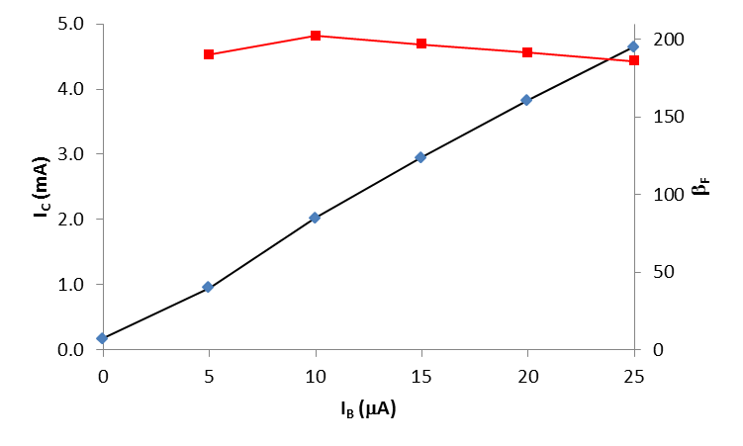
5 V
Fig.4.17

Slide 20
W
D_{p}
τ_{p}
R_{L}
I_{B}
t₂
Carica immagazzinata in base per t₂=1μs
Tempo di permanenza in base
Carica alla saturazione
Tempo di immagazzinamento (formula 4.96)

Slide 21
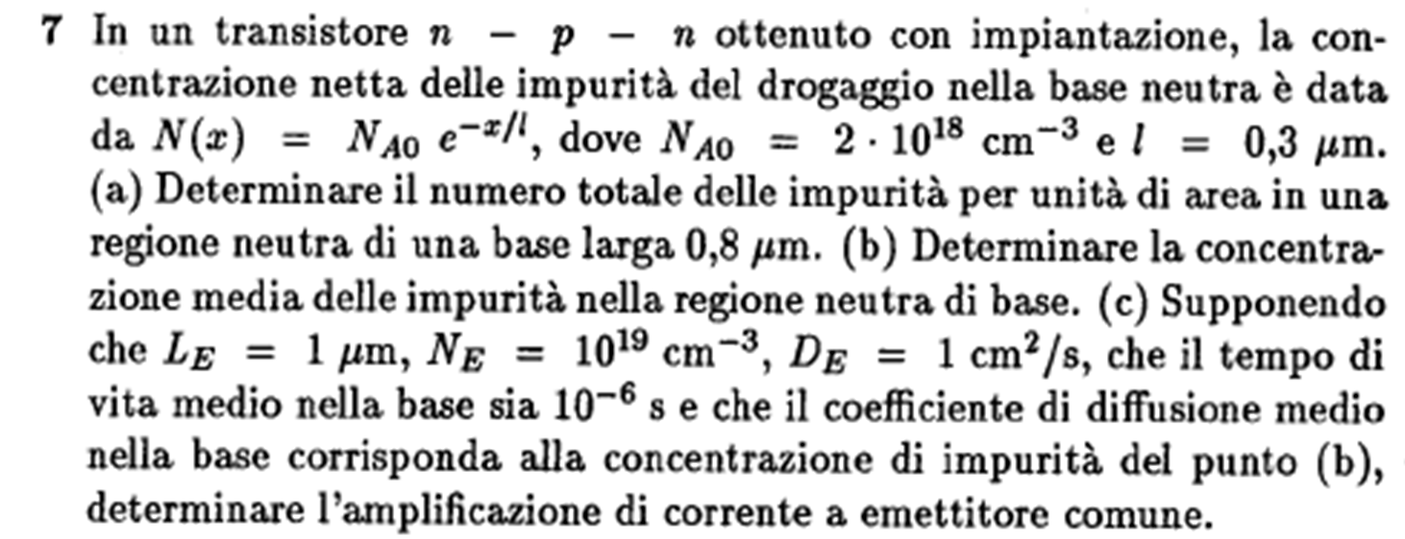

Slide 22
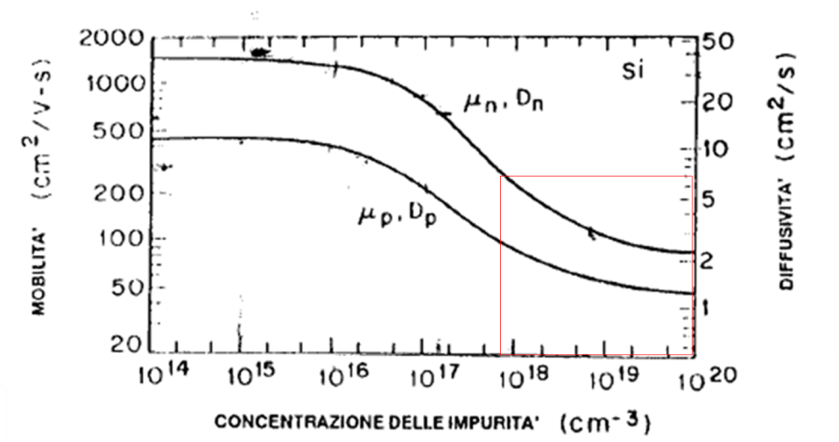
Formula 4.38

